Slide 1

Mercado laboral
Trimestre móvil
enero 2020 - marzo 2020
UPRA
Unidad de Planificación Rural Agropecuaria
30 de abril de 2020

Slide 2
MERCADO LABORAL
Tasa de desempleo total nacional, cabeceras y rural
trimestre móvil enero/20 – marzo/20
Tasa de desempleo nacional
superior en 0,80 p.p
a la tasa del mismo trimestre un año atrás
Tasa de desempleo
rural
superior en 0,98 p.p
a la tasa del mismo trimestre un año atrás
12,59%
8,02%
Fuente: DANE, GEIH. Cálculos UPRA

Slide 3
MERCADO LABORAL
Ocupados a nivel nacional (miles) trimestre móvil enero/20 – marzo/20
La agricultura, ganadería, caza, silvicultura y pesca fue la segunda actividad económica con más ocupados en el país.
Fuente: DANE, GEIH. Cálculos UPRA

Slide 4
MERCADO LABORAL
Balance de ocupados por actividad económica a nivel nacional (miles) trimestre móvil enero/20 – marzo/20
La agricultura, ganadería, caza, silvicultura y pesca disminuyó en 158 mil ocupados
Fuente: DANE, GEIH. Cálculos UPRA

Slide 5
MERCADO LABORAL
Ocupados sector rural (miles) trimestre móvil enero/20 – marzo/20
La agricultura, ganadería, caza, silvicultura y pesca fue la actividad económica con más ocupados en el sector rural.
Fuente: DANE, GEIH. Cálculos UPRA

Slide 6
MERCADO LABORAL
Balance de ocupados por actividad económica a nivel rural (miles) trimestre móvil enero/20 – marzo/20
La agricultura, ganadería, caza, silvicultura y pesca disminuyó en 106 mil ocupados.
Fuente: DANE, GEIH. Cálculos UPRA

Slide 7
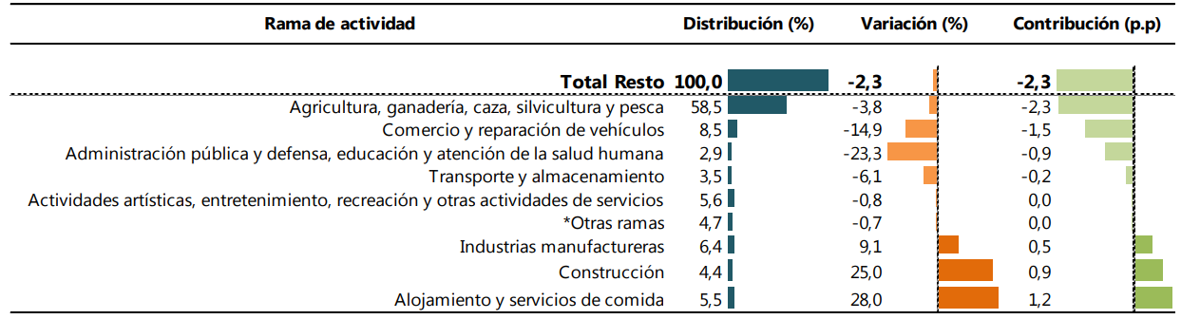
MERCADO LABORAL
Distribución porcentual , variación y contribución a la variación de la población ocupada según ramas de actividad centro poblados y rural disperso trimestre móvil enero/20 – marzo/20
El sector económico con la mayor participación en la generación de empleo en el campo, fue el sector agricultura, ganadería caza y pesca con el 58,5%, quien presentó una variación de -3,8% respecto al mismo periodo del año anterior y una contribución de -2,3 puntos porcentuales.
Fuente: DANE, GEIH

Slide 8
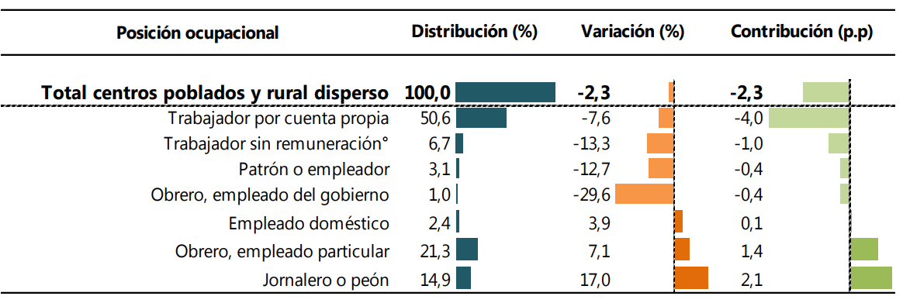
MERCADO LABORAL
Distribución porcentual, variación y contribución a la variación de la población ocupada según posición ocupacional centros poblados y rural disperso trimestre móvil enero/20 – marzo/20
Las posiciones ocupacionales con mayor participación durante el trimestre en los centros poblados y rural disperso fueron: trabajador por cuenta propia (50,6%) y Obrero, empleado particular (21,3%). Estas dos posiciones concentraron el 71,9% de la población ocupada.
Fuente: DANE, GEIH

Slide 9
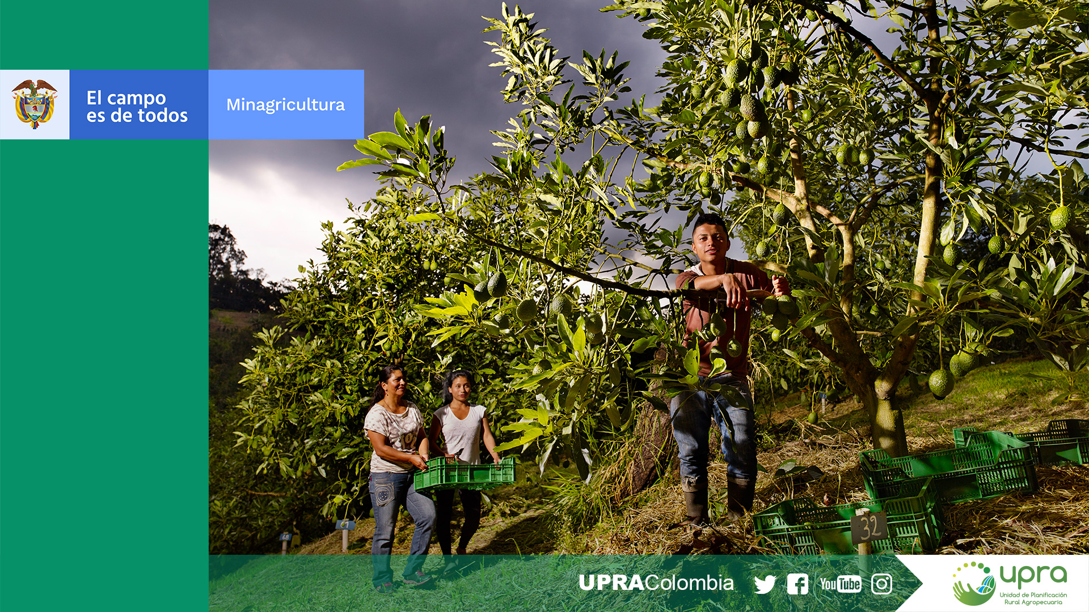
Gracias
MES
04
2020

